Slide 1
Бюджет для граждан
Бюджет внутригородского муниципального образования города федерального значения Санкт-Петербурга поселок Александровская на 2024 год и плановый период 2025-2026 годов

Slide 2
Содержание
Основные характеристики муниципального образования | 3
Показатели социально-экономического развития | 4
Приоритетные направления бюджетной политики | 5
Основные характеристики бюджета | 6
Доходы бюджета | 7
Межбюджетные трансферты | 8
Расходы бюджета | 9-14
Глоссарий | 15
Контактная информация | 16

Slide 3
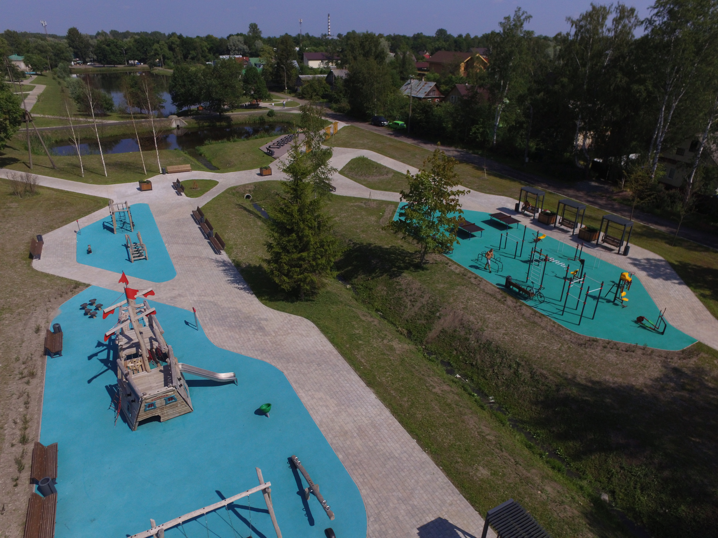
Основные характеристики муниципального образования поселок Александровская
Поселок Александровская ведет свою историю от одноимённой деревни, образованной в последней четверти XVIII века путём переселения части жителей с переносом части построек из деревни Кузьмино во время строительства Александровского дворца. В апреле 1959 года был образован рабочий поселок Александровская, объединивший населенные пункты у станции Александровская и Редкое Кузьмино. В 2020 году поселку исполнилось 225 лет. В 1997 году Законом Санкт-Петербурга определены 111 территориальных единиц (муниципальных образований) в Санкт-Петербурге, в границах которых в настоящее время осуществляется местное самоуправление. Поселок Александровская в своих административных границах становится внутригородским муниципальным образование города федерального значения Санкт-Петербурга, входит в состав Пушкинского района. Площадь муниципального образования составляет 476,9 га. Поселок Александровская граничит с городом Пушкин на юге и поселком Шушары на севере, непосредственно примыкает к Александровскому и Баболовскому паркам. Согласно данным статистики, на территории муниципального образования проживает 3089 человек, однако в летний период реальное количество жителей гораздо выше - в Александровской много дачных участков, загородных домов и коттеджей. Органами местного самоуправления муниципального образования являются:
• Муниципальный Совет – представительный орган,
• Глава муниципального образования, избираемый из числа депутатов Муниципального совета,
• Местная администрация – исполнительно-распорядительный орган.

Slide 4
Показатели социально-экономического развития тыс.руб.
Показатели | 2021 | 2022 | 2023 | Прогноз 2024
Доходы местного бюджета, всего В том числе: | 67311 | 61849 | 98976,0 | 106259,8
Налоговые и неналоговые доходы | 31052 | 27459 | 134,1 | 163,0
Безвозмездные поступления | 36259 | 34389 | 98841,9 | 106096,8
Расходы местного бюджета, всего В том числе | 57035 | 58103 | 102476,0 | 111259,8
Ремонт и содержание дорог | 24954 | 23986 | 24794,8 | 26022,4
Благоустройство территории посёлка | 16258 | 19552 | 46454,3 | 46652,9
Сумма средств бюджета, направленная на благоустройство, в расчете на одного жителя | 5,9 | 7,0 | 14,9 | 15,1
Работа с детьми и молодежью по направлениям:
военно-патриотическое воспитание | 100 | 181 | 975,0 | 3090
профилактика правонарушений | 18 | 19 | 28,2 | 30
профилактика терроризма и экстремизма | 109 | 119 | 146,8 | 156,3
меры по предотвращению дорожно-транспортного травматизма | 148 | 162 | 234,8 | 247
профилактика потребления наркотиков и психотропных средств | 148 | 59 | 73,4 | 77
меры на укрепление межнационального согласия | 49 | 0 | 84,5 | 90
Праздничные и досуговые мероприятия | 2704 | 881 | 5305,9 | 5270
Физкультурно-оздоровительные мероприятия | 350 | 0 | 1055,8 | 993
Социальные выплаты семьям с опекаемыми детьми | 2199 | 2377 | 2814,4 | 3162
Доля расходов местного бюджета на содержание органов местного самоуправления в общей сумме расходов, % | 15,2 | 15,7 | 15,1 | 14,0

Slide 5
Приоритетные направления бюджетной политики муниципального образования в 2024-2026 г.г.
Основные направления бюджетной политики муниципального образования поселок Александровская в 2024-2026 годах подготовлены в целях составления проекта местного бюджета на 2024 год и плановый период 2025-2026 годов.
Бюджетная политика муниципального образования поселок Александровская направлена на:
Определение максимального уровня бюджетных расходов исходя из прогнозируемого поступления собственных доходов и действующих ограничений;
обеспечение взаимосвязи бюджетных ассигнований с результатами их использования;
повышение эффективности и оперативности исполнения бюджета по расходам;
сдерживание роста муниципальных расходов на содержание органов местного самоуправления при безусловном исполнении принятых публичных обязательств;
обеспечение прозрачности и открытости бюджетного процесса;
вовлечение граждан в процедуры обсуждения и принятия бюджетных решений, общественного контроля их эффективности и результативности.
Местной администрации муниципального образования поселок Александровская при формировании проекта бюджета на 2024 и плановый период 2025-2026 годов следует исходить из необходимости финансового обеспечения решения вопросов местного значения, ориентированных на реализацию приоритетных направлений и программ развития муниципального образования поселок Александровская. Необходимо повысить качество предоставляемых населению муниципальных услуг.
Приоритетными направлениями бюджетных расходов в 2024 и плановом периоде 2025-2026 годов являются реализация следующих полномочий:
текущий ремонт, содержание и уборка дорог местного значения;
благоустройство территории муниципального образования, а также продолжение проведения мероприятий, направленных на недопущение образования на территории поселка несанкционированных свалок мусора.
профилактика дорожно-транспортных происшествий путем проведения обучающих мероприятий для детей и подростков;
реализация мероприятий, направленных на укрепление межнационального и межконфессионального согласия, социальную адаптацию мигрантов, профилактику межнациональных (межэтнических) конфликтов;
организация и проведение культурно-массовых мероприятий для населения муниципального образования поселок Александровская на базе поселкового Дома культуры;
создание условий для развития физической культуры и спорта, организация и проведение массовых спортивных мероприятий на базе стадиона школы №462 и на спортивных площадках поселка Александровская;
проведение мероприятий с детьми и молодежью по военно-патриотическому воспитанию, профилактике правонарушений, профилактике терроризма и экстремизма, профилактике незаконного потребления наркотических средств и психотропных веществ.

Slide 6
Основные характеристики бюджета муниципального образования поселок Александровская

Slide 7
Доходы местного бюджета

Slide 9
Расходы местного бюджета, тыс.рублей

Slide 10
Благоустройство территории поселка Александровская в 2024 году
Виды работ | Ед.изм | Кол-во | Сумма, тыс.руб.
Содержание территорий МО в соответствии с законодательством в сфере благоустройства | тыс. м2 | 1,8 | 6000,0
Оформление и содержание цветочных клумб и вазонов, уход за зелеными насаждениями; содержание территорий зеленых насаждений общего пользования местного значения | тыс. м2 | 20553,0 | 2195,3
Оформление территории поселка к праздникам | услуга | 2 | 1000,0
Комплексное благоустройство территорий в соответствии с проектами планировок | объекты | 1 | 36252,9
Разработка проектов благоустройства внутриквартальных территорий | услуга | 1 | 3000,0
Строительный контроль | услуга | 1 | 400,0
Размещение, содержание спортивных и детских площадок | шт | 7 | 350,0
Восстановительная стоимость зеленых насаждений | Усл. | 1 | 1000,0

Slide 11
Текущий ремонт и содержание дорог поселка Александровская в 2024 году
Виды работ | Ед.изм | Кол-во | Сумма, тыс.руб.
Уборка дорог местного значения | тыс. м2 | 168,2 | 13007
Текущий ремонт покрытия дорог, укрепление обочин | тыс. м2 | 13,8 | 13015

Slide 12
Организация и проведение местных и участие в организации и проведении городских праздничных и иных зрелищных мероприятий в 2024 году
 | Наименование мероприятия | Срок проведения мероприятия | Объем финансирования тыс.руб.
\ | Во Славу ратных дел! | февраль | 350,0
 | Празднование Весеннего Дня очарования | март | 150,0
 | Проводы зимы в поселке Александровская | февраль-март | 250,0
 | День памяти узников концлагерей в посёлке Александровская | апрель | 80,0
 | Подвигу прадедов – верны! | май | 630,0
 | День детства в посёлке Александровская | июнь | 180,0
 | День посёлка Александровская | июль | 1310,0
 | День людей почтенного возраста в посёлке Александровская | октябрь | 160,0
 | День олицетворения доброты, любви и нежности в посёлке Александровская | ноябрь | 160,0
 | Новогодние гуляния в поселке Александровская | декабрь | 600,0
 | Цветочная продукция для возложений | в течение года | 100,0

Slide 13
Мероприятия для детей, подростков, молодежи в 2024 году
Статья бюджета | Наименования мероприятий | Объем фин. тыс.руб.
Участие в мероприятиях по охране окружающей среды | Проведение интерактивных игры «Юные экологи», Проведение экскурсии в музей «Вселенная воды» Изготовление и распространение печатных материалов | 136,0
Расходы на участие в профилактике терроризма и экстремизма | Издание и распространение среди населения муниципального образования печатных материалов Организация и проведение тематических игр, лекций, театрализованных представлений, интерактивных занятий | 156,3
Участие в реализации мер по профилактике дорожно-транспортного травматизма | Организация и проведение тематических игр, лекций, театрализованных представлений, интерактивных занятий Проведение мониторинга работы наземного городского пассажирского транспорта | 247,0
Военно-патриотическое воспитание граждан | Организация и проведение интерактивных мероприятий для молодежи. Организация и проведение мероприятия «Свеча памяти» Интерактивная выставка-викторина «Слава русского оружия» Выездное интерактивное мероприятие «Стальной десант» Семейный исторический квест «История нашей Победы» Организация экскурсии в Музей-заповедник «Прорыв блокады Ленинграда» Мероприятия, посвященные 80-летию освобождения Александровской фашистской оккупации | 3090,0
Участие в деятельности по профилактике правонарушений | Организация и проведение тематических игр, лекций, театрализованных представлений, интерактивных занятий Проведение информационных кампаний с использованием муниципальных средств массовой информации, информационно-телекоммуникационной сети «Интернет» и информационных стендов, Распространение информационных материалов о предупреждении правонарушений. | 30,0
Профилактика потребления наркотических средств | Издание и распространение среди населения печатных материалов Организация и проведение тематических игр, лекций, театрализованных представлений, интерактивных занятий Проведение информационных кампаний с использованием муниципальных средств массовой информации, информационно-телекоммуникационной сети «Интернет» и информационных стендов | 77,0
Участие в реализации мер, направленных на укрепление межнационального и межконфессионального согласия. | Проведение фестиваля национальных культур Размещение на информационных стендах и сети «интернет» материалов по межнационального и межконфессионального согласия, сохранение и развитие языков и культуры народов | 90,0

Slide 14
Организация и проведение досуговых и спортивных мероприятий в 2024 году
Статья бюджета | Наименование мероприятия | Объем финансирования, тыс.руб.
Организация и проведение досуговых мероприятий | Тематические экскурсии, посещения театров и концертов | 1300,0
Обеспечение условий для развития физической культуры и массового спорта, организации и проведения физкультурно-оздоровительных и спортивных мероприятий | Турнир по мини-футболу, посвященный Дню Победы | 71,0
 | Спортивные мероприятия «Дружная семья», посвященные международному Дню семьи в поселке Александровская | 165,0
 | Физкультурный праздник «Папа, мама, я – спортивная семья», посвященный международному Дню защиты детей | 165,0
 | Спортивные мероприятия, посвященные Дню поселка Александровская | 142,0
 | Турнир по настольному теннису, посвященный Дню Государственного флага Российской Федерации | 95,0
 | Турнир по волейболу, посвященные Дню России | 60,0
 | Турнир по большому теннису, посвященный Дню Конституции Российской Федерации | 130,0
 | Организация и проведение регулярных групповых спортивных занятий по скандинавской ходьбе | 165,0

Slide 15
Глоссарий
Бюджет муниципального образования - 1. Фонд денежных средств, предназначенный для финансирования функций, отнесенных к вопросам местного значения. 2. Основной финансовый документ муниципального образования, на текущий финансовый год, принимаемый высшим законодательным органом местного самоуправления.
Бюджетный процесс - деятельность по подготовке проектов бюджетов, утверждению и исполнению бюджетов, контролю за их исполнением, осуществлению бюджетного учета, составлению, внешней проверке, рассмотрению и утверждению бюджетной отчетности.
Вопросы местного значения - вопросы непосредственного обеспечения жизнедеятельности населения, решение которых осуществляется населением и (или) органами местного самоуправления самостоятельно и не требует вмешательства органов государственной власти.
Дефицит бюджета – превышение расходов бюджета над его доходами.
Дотация - бюджетные средства, предоставляемые местному бюджету из других уровней бюджетной системы на безвозмездной и безвозвратной основе.
Доходы бюджета - поступающие от населения, организаций, учреждений в бюджет денежные средства в виде: - налогов, неналоговых поступлений, безвозмездных поступлений, доходов от предпринимательской деятельности.
Источники финансирования дефицита бюджета - средства, привлекаемые в бюджет для покрытия дефицита (кредиты банков, кредиты от других уровней бюджетов, кредиты финансовых международных организаций, ценные бумаги, иные источники).
Межбюджетные трансферты - средства, предоставляемые одним бюджетом бюджетной системы РФ другому бюджету.
Местное самоуправление - форма осуществления народом своей власти, обеспечивающая самостоятельное и под свою ответственность решение населением непосредственно и (или) через органы местного самоуправления вопросов местного значения.
Муниципальное образование - городское или сельское поселение, муниципальный район, городской округ либо внутригородская территория города федерального значения, в пределах которых осуществляется местное самоуправление.
Органы местного самоуправления - избираемые непосредственно населением и (или) образуемые представительным органом муниципального образования органы, наделенные собственными полномочиями по решению вопросов местного значения.
Профицит бюджета - превышение доходов бюджета над его расходами.
Расходы бюджета -выплачиваемые из бюджета денежные средства.
Субвенция - бюджетные средства, предоставляемые местному бюджету из бюджетов других уровней на безвозмездной и безвозвратной основе на осуществление определенных целевых расходов.
Субсидия - бюджетные средства, предоставляемые местному бюджету на условиях долевого финансирования целевых расходов.

Slide 16
Контактная информация
Муниципальное образование пос. Александровская 196631, Санкт-Петербург, Пушкинский район, пос. Александровская, Волхонское ш., 33
Телефоны для связи: Глава муниципального образования – Косицына Татьяна Анатольевна т. 451-36-18 Глава Местной Администрации МО – Кирин Кирилл Сергеевич т. 451-36-14 Электронный адрес: possovet@list.ru
Сайт муниципального образования: http://моалександровская.рф

